Slide 1
«Основы здорового питания»
Подготовила воспитатель
Стародубцева Марина Алексеевна
МБДОУ детский сад №37

Slide 2
Цель программы.
Формирование у детей дошкольного возраста основных поведенческих навыков, направленных на здоровое питание и профилактику нарушений здоровья, обусловленных нездоровым питанием и нарушениями правил личной гигиены.

Slide 4
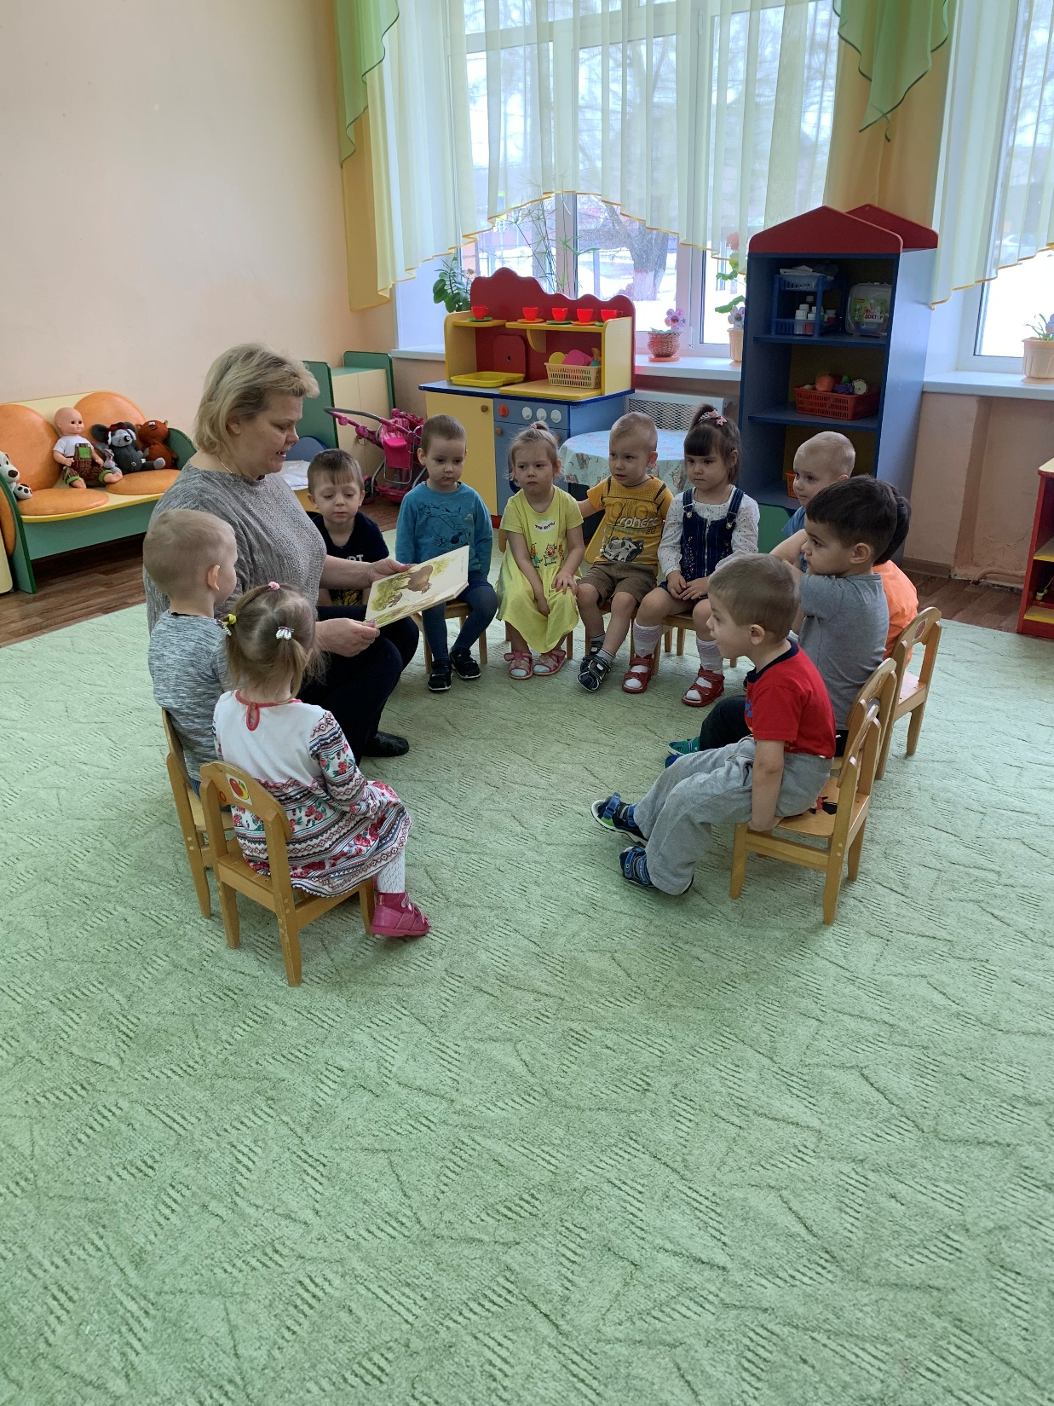
Беседы:

Slide 5
Непосредственная образовательная деятельность

Slide 6
Непосредственная образовательная деятельность

Slide 7
Непосредственная образовательная деятельность

Slide 8
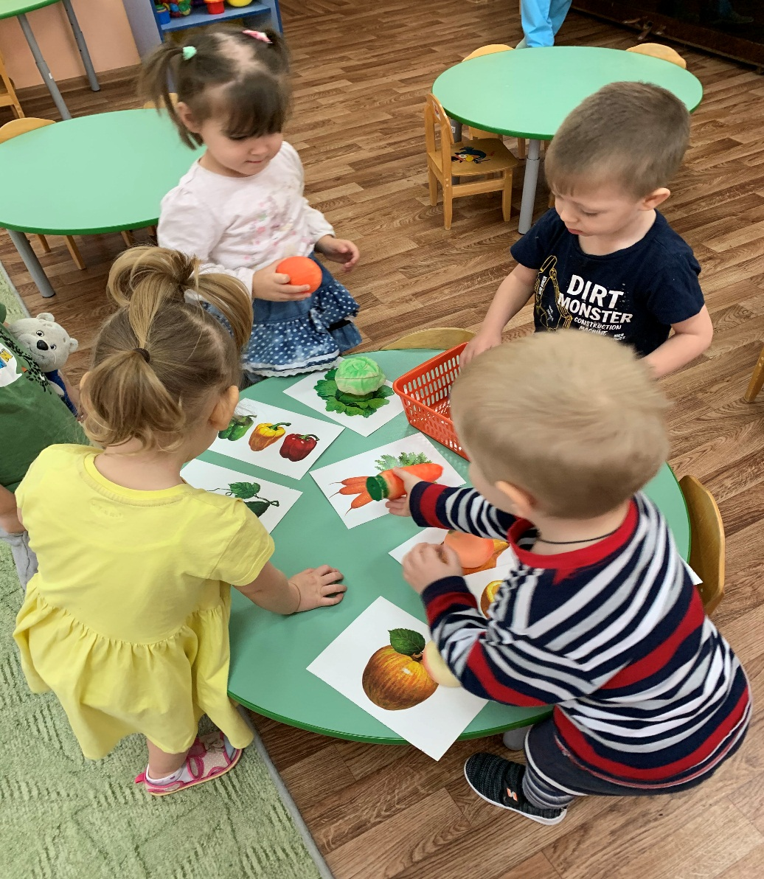
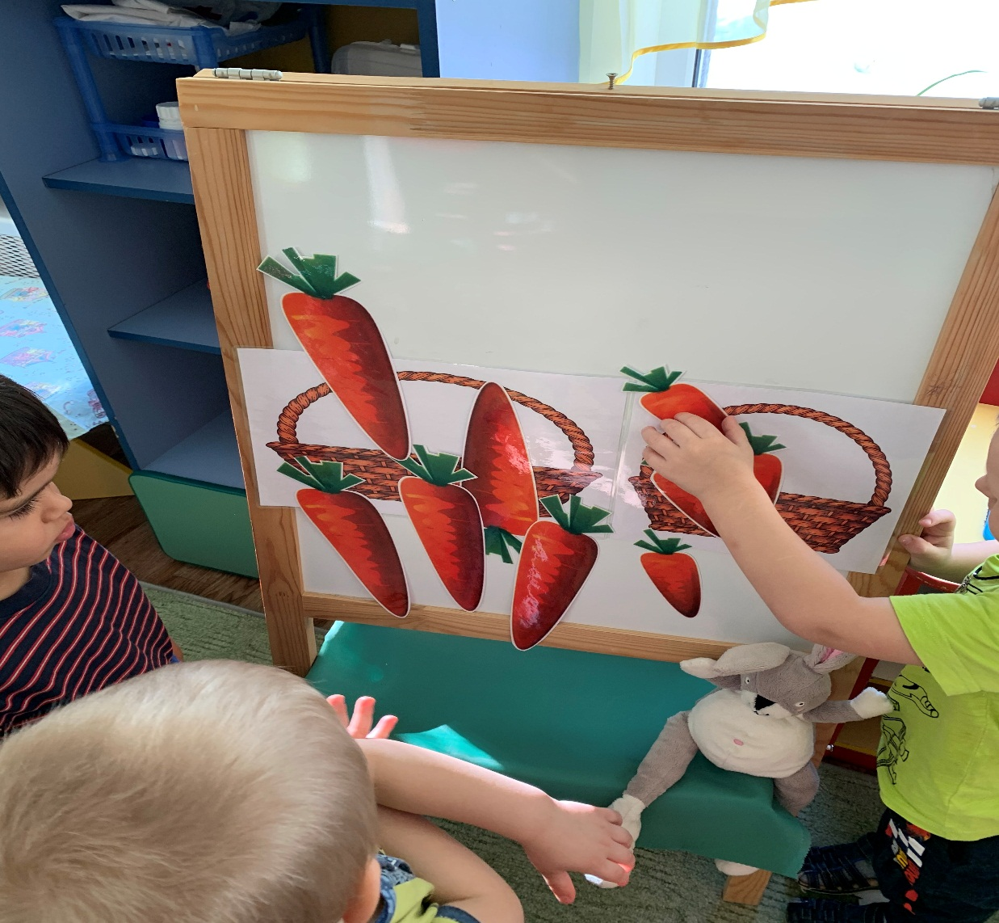
Непосредственная образовательная деятельность

Slide 9
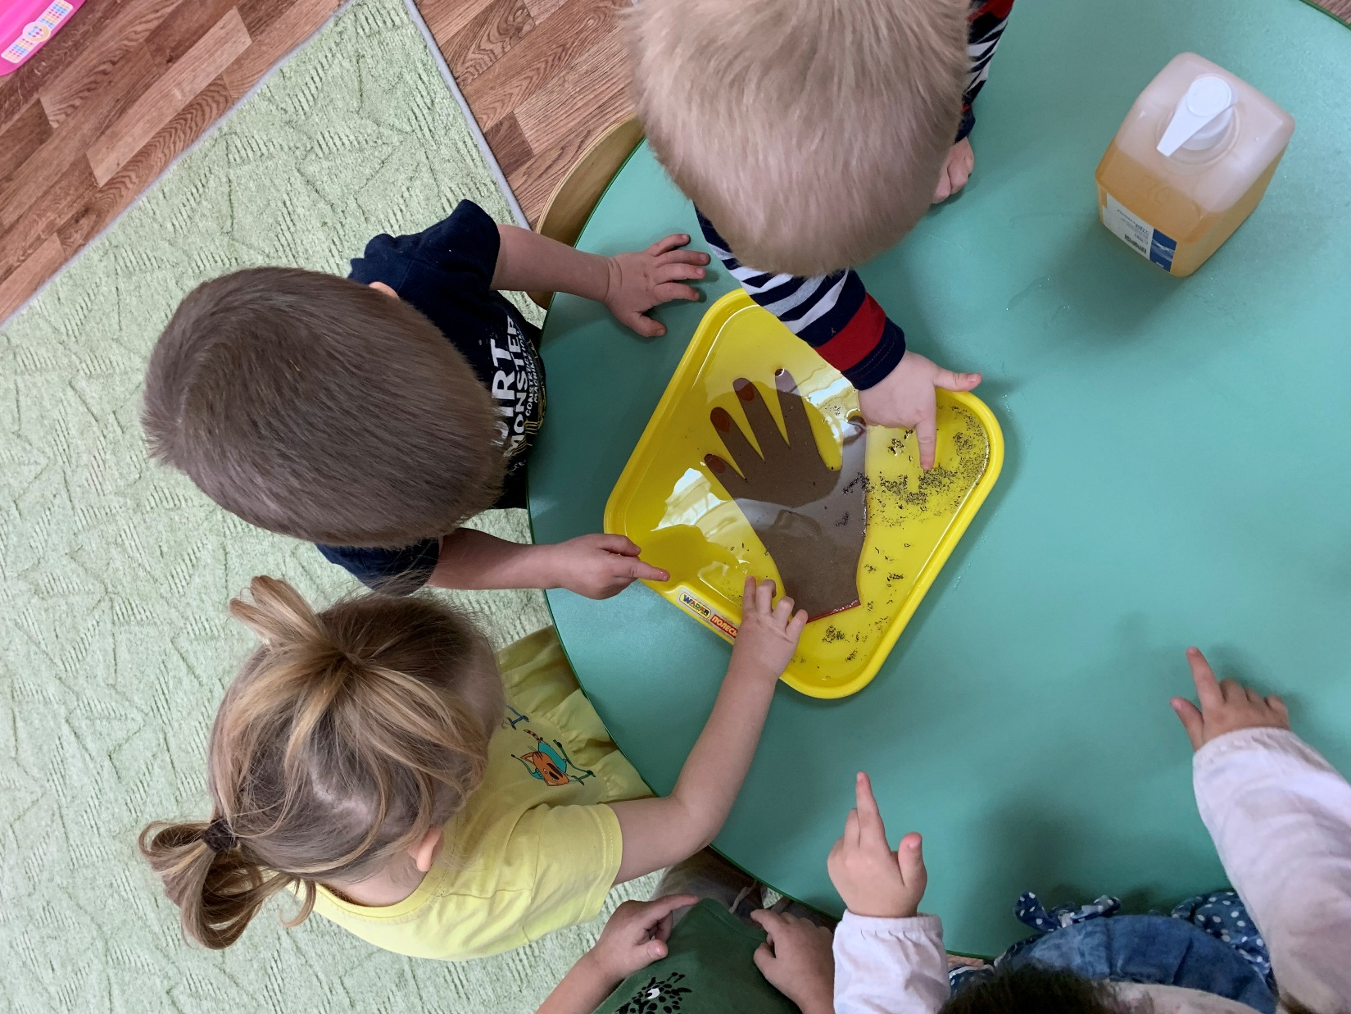
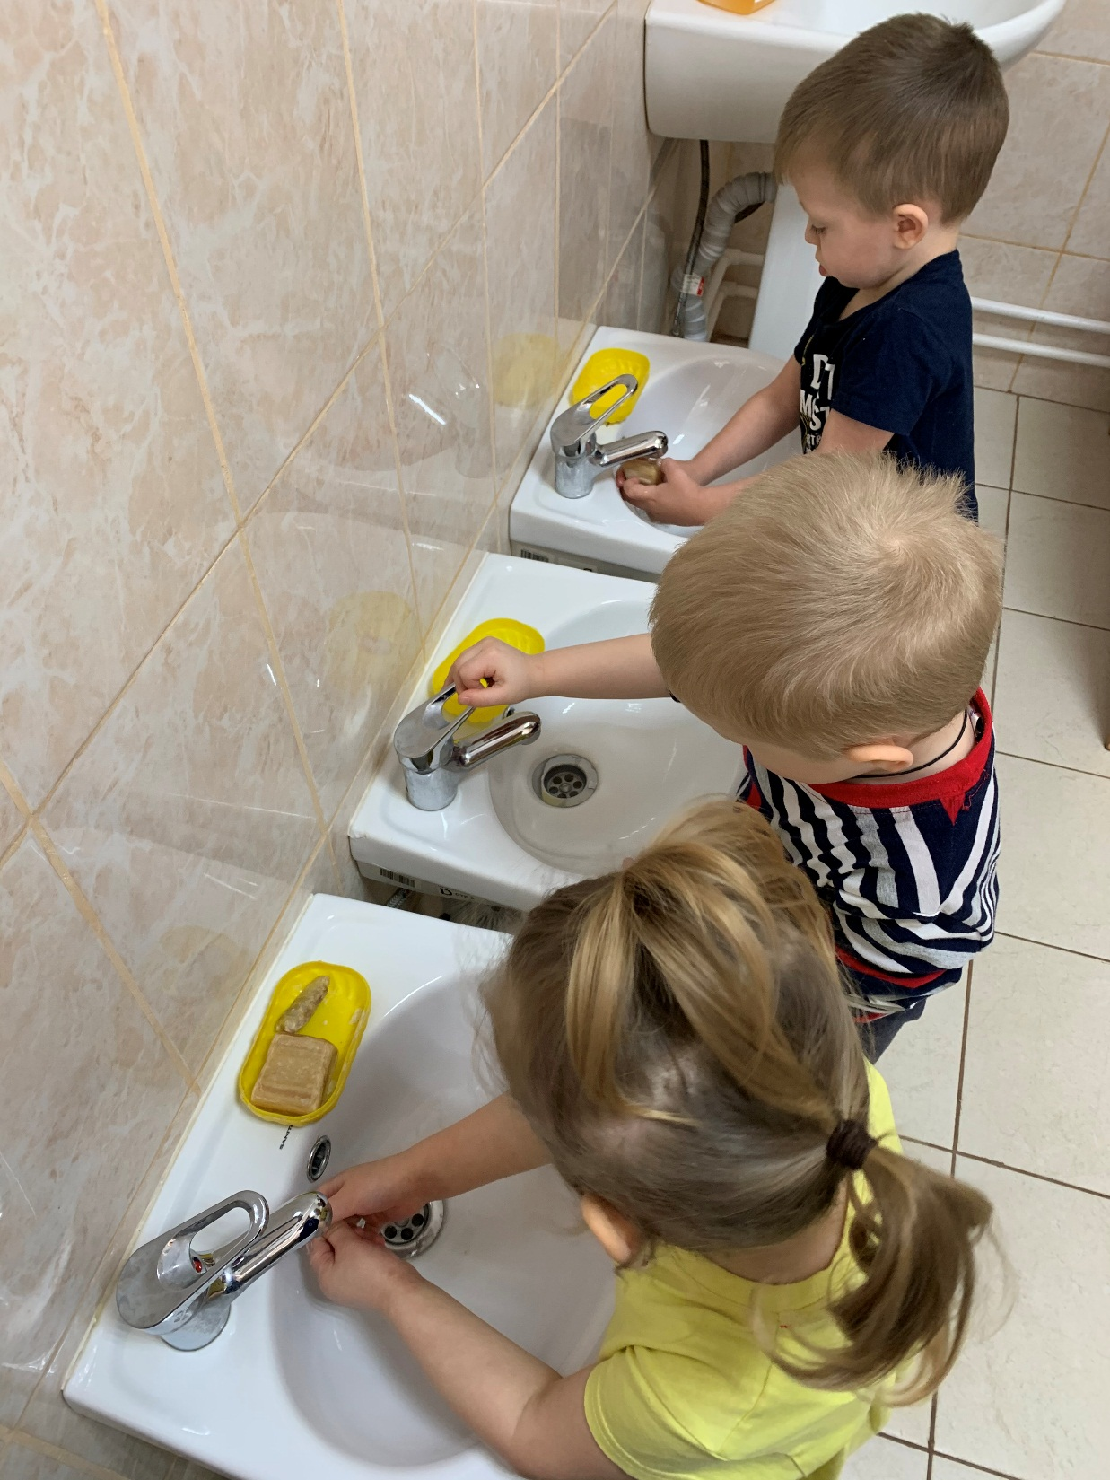
Непосредственная образовательная деятельность

Slide 10
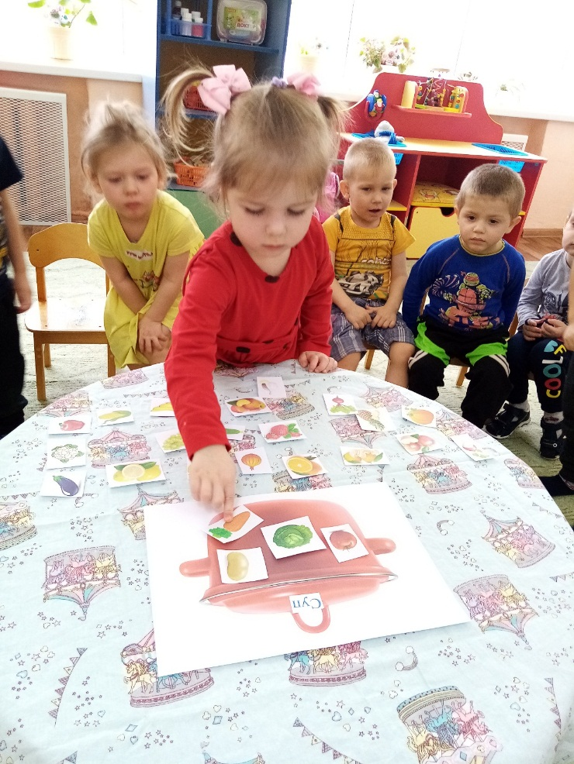
Тематические досуги:

Slide 11
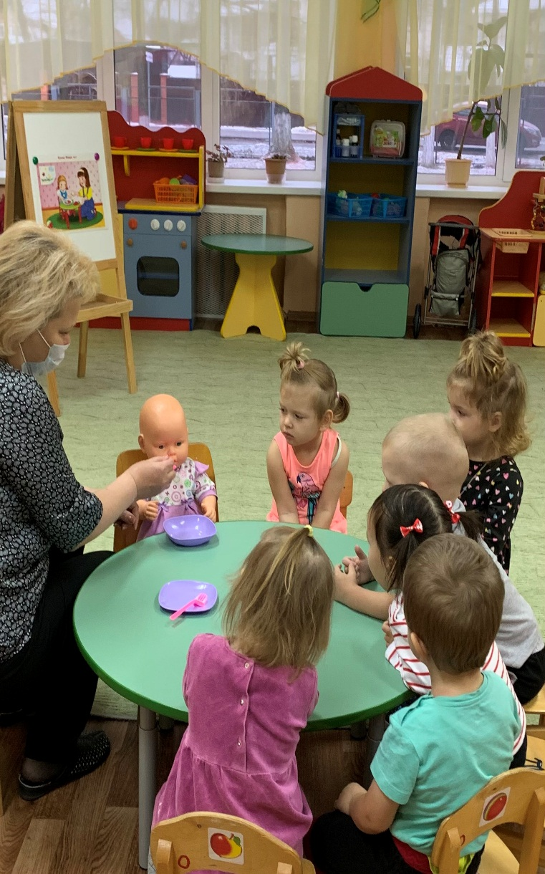
Тематические досуги:

Slide 12
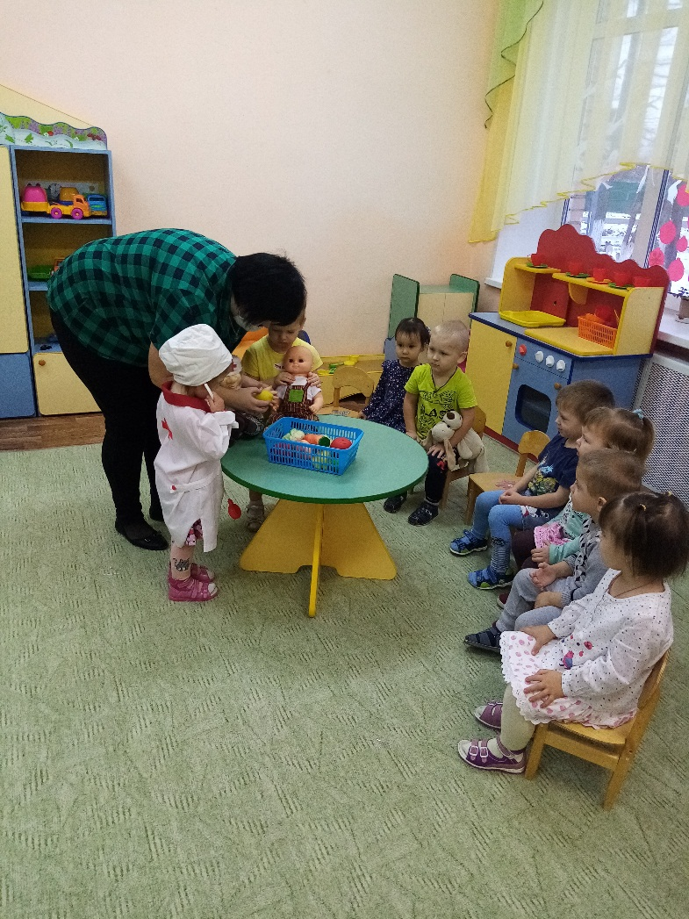
Тематические досуги:

Slide 13
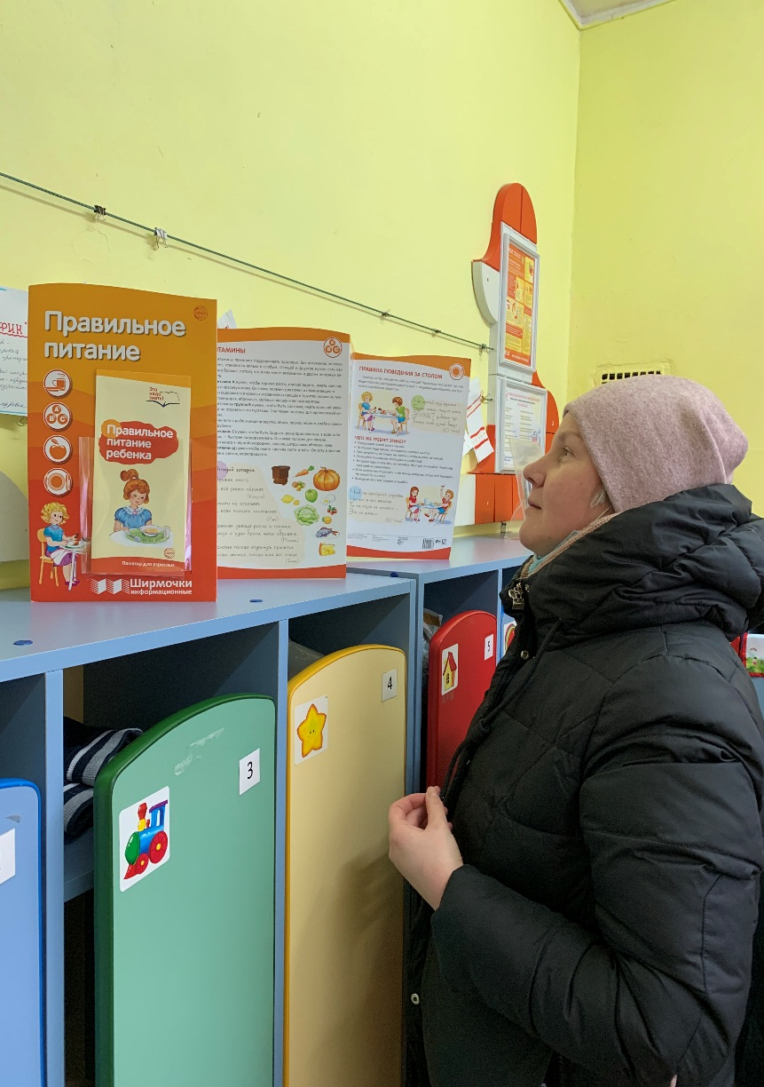
Консультации для родителей:

Slide 14
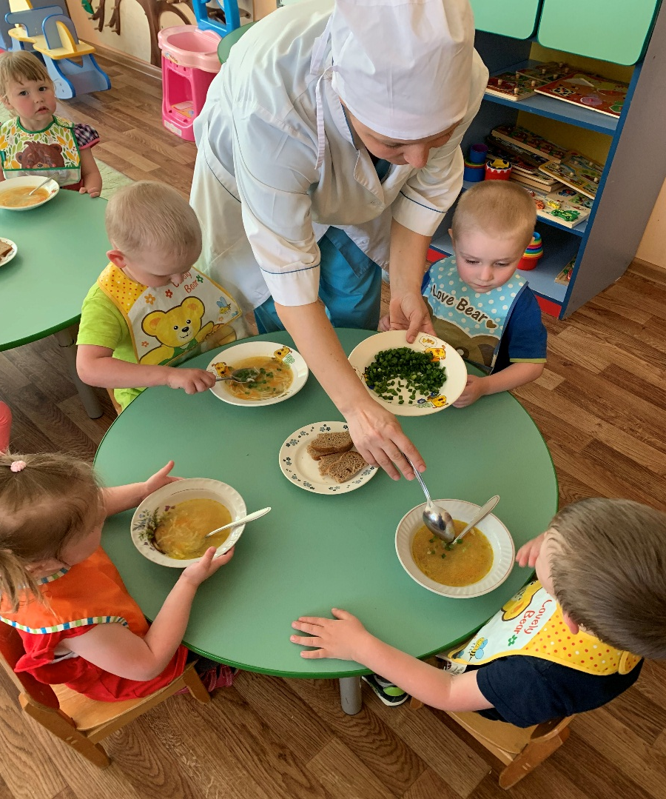
«Вырастили: вкусный и полезный лучок»

Slide 16
Спасибо за внимание.

